Slide 1
Come costruire un tavolo: Assemblaggio

Slide 2
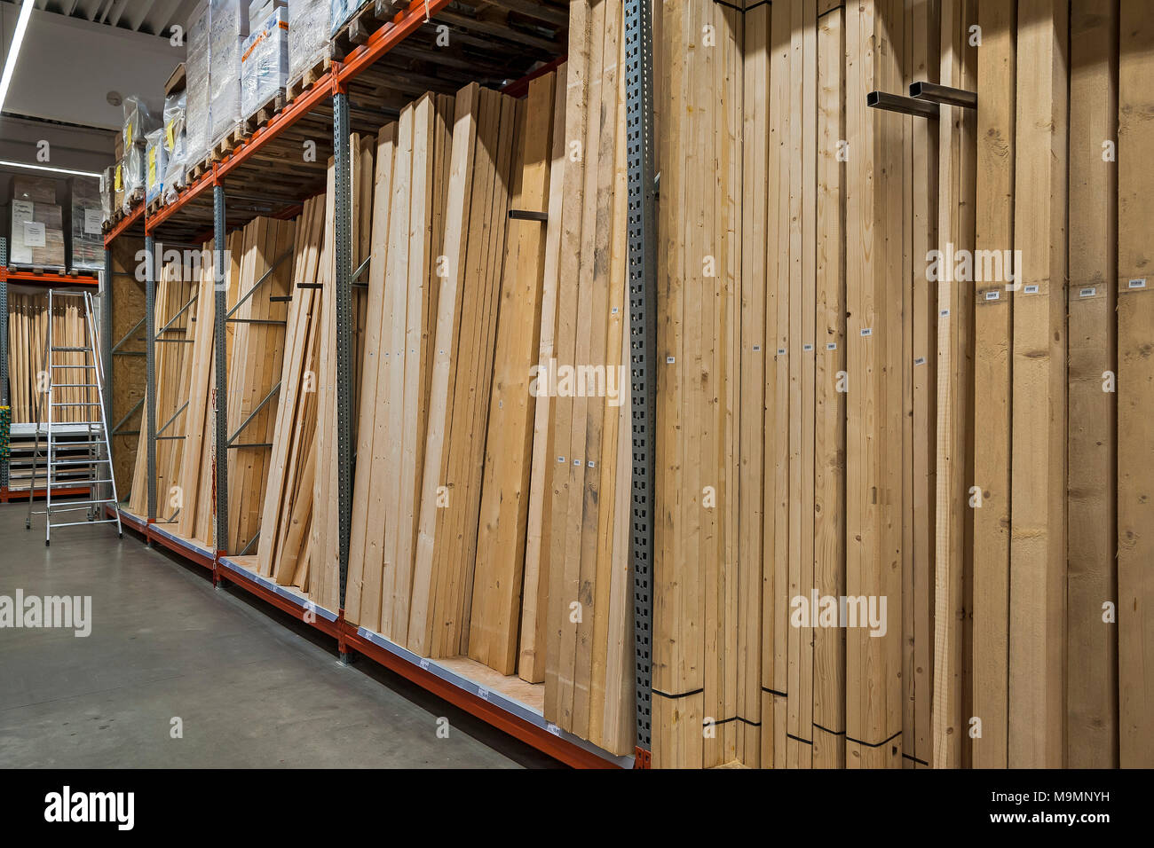
Acquista delle tavole di legno

Slide 3
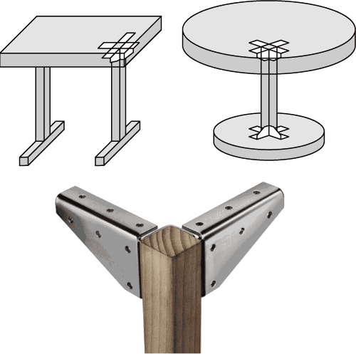
Modellare un sostegno per il tavolo

Slide 4
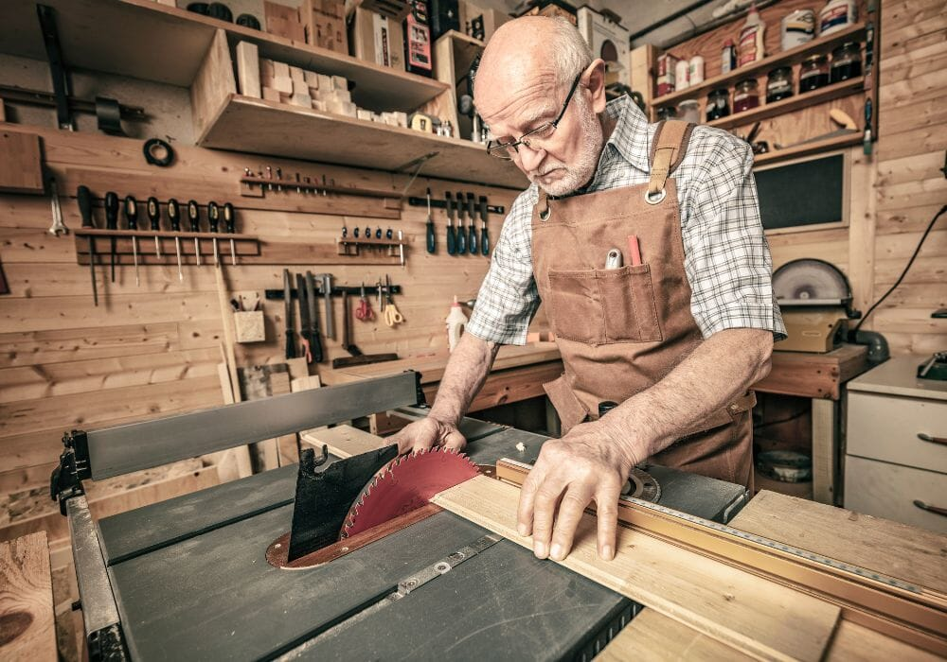
Taglia pezzi di legno per le parti laterali e anteriori del sostegno

Slide 5
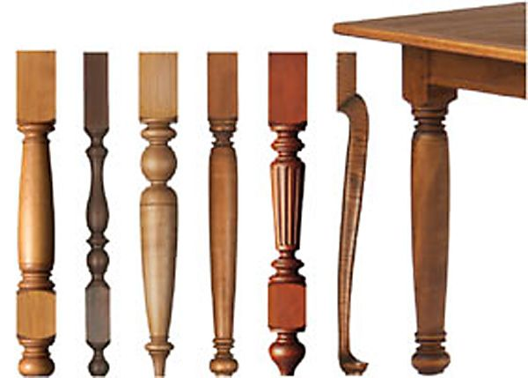
Assembla le gambe del tavolo

Slide 6
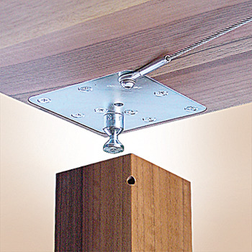
Fissa le Gambe al Piano del Tavolo

Slide 7
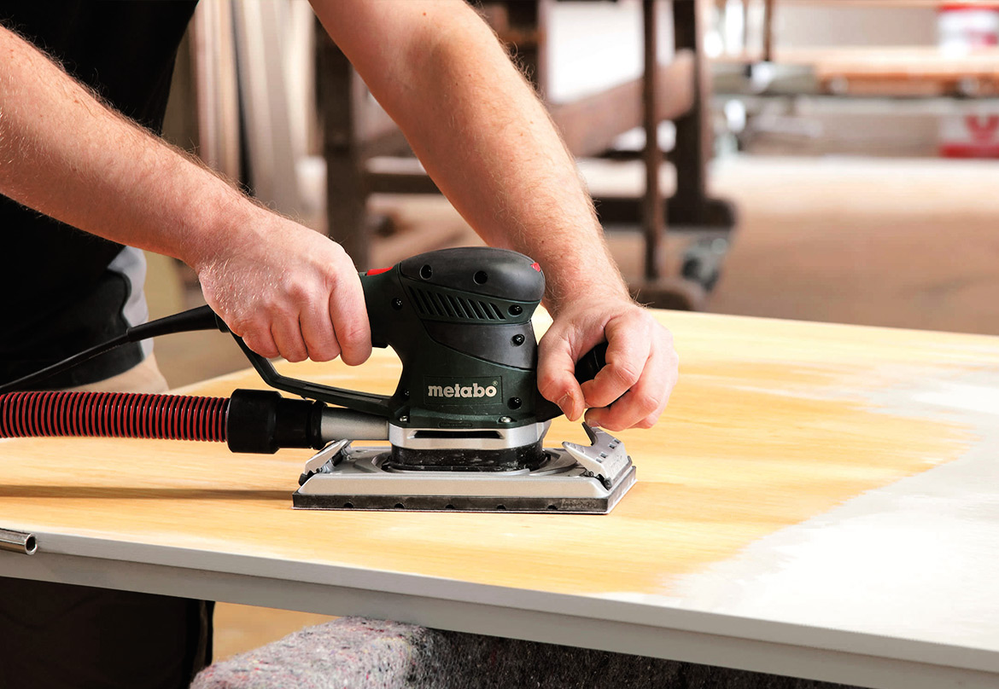
Carteggia il tavolo per renderlo liscio

Slide 8
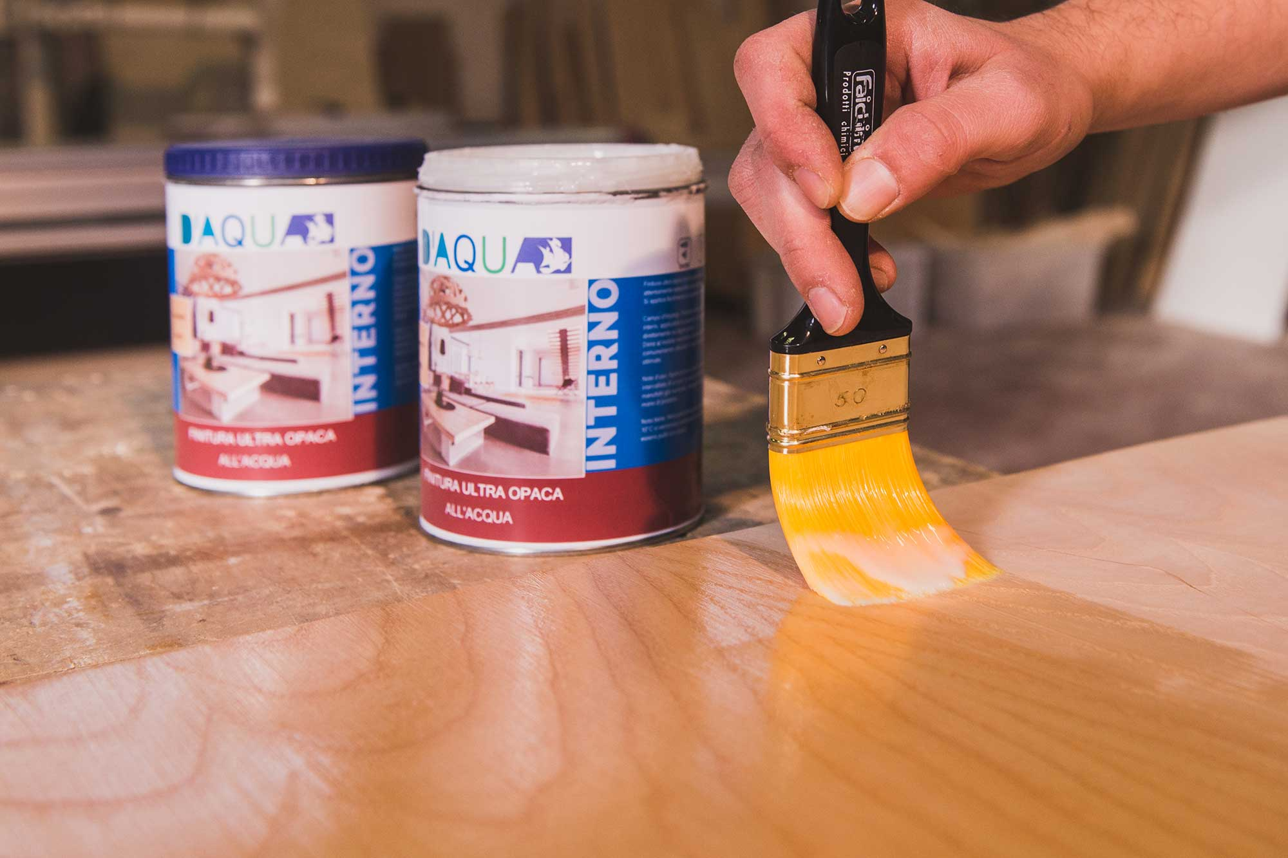
Applica una finitura o vernice
per proteggere il legno e migliorarne l’aspetto

